Slide 1
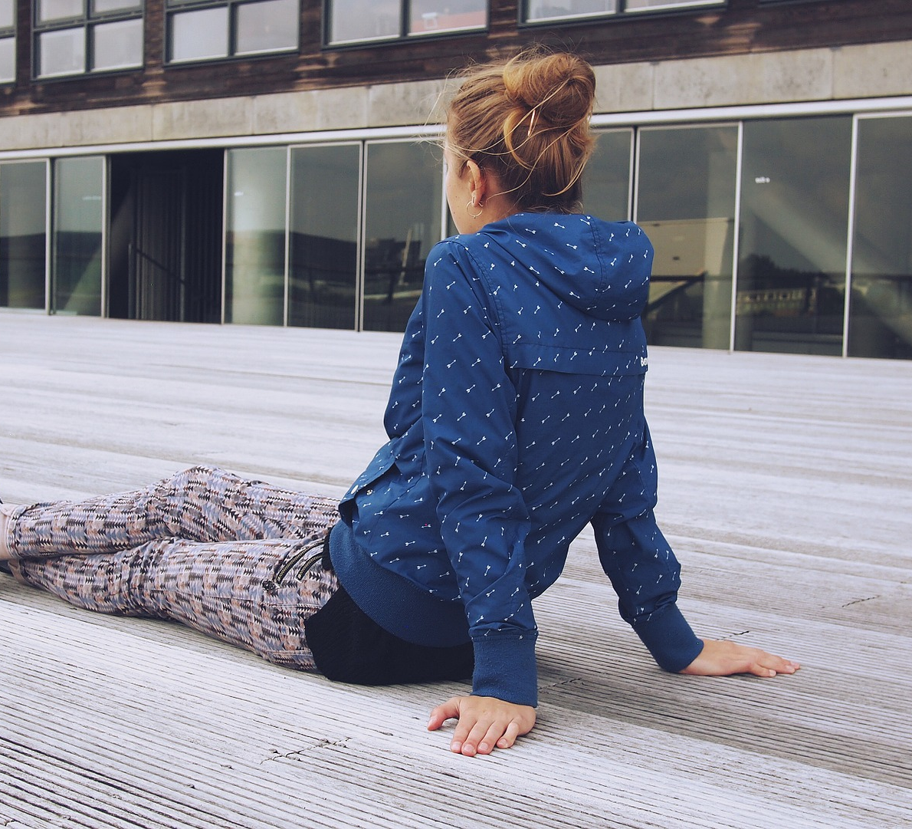
WELKOM
Infoavond
zesde leerjaar

Slide 2
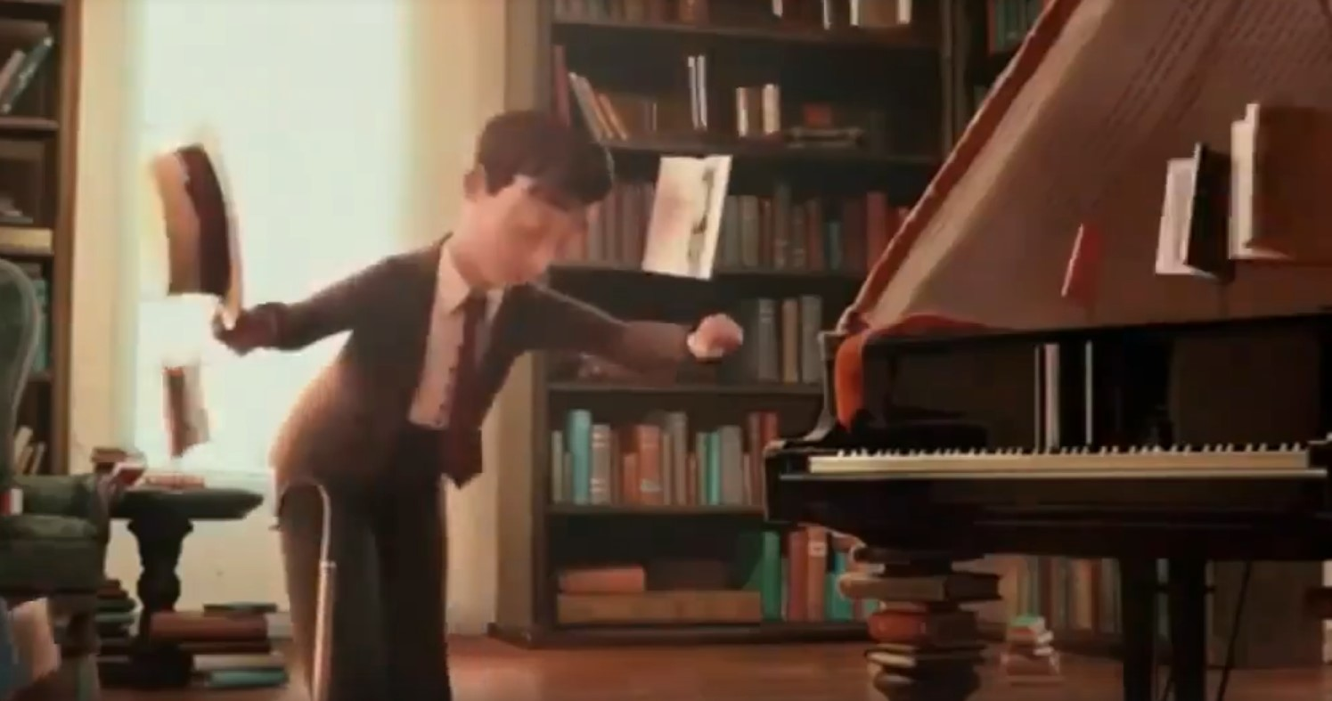
‘Verhalen vertellen’
Roald Dahl
Boek van de maand
I Like / dislike
Kinder- en jeugdjury
Godly Play
Bibliotheek
Kletspothappening

Slide 3
Even kennismaken
De brug naar het secundair, het zetje naar ‘groot worden’, het duwtje naar de toekomst… Nu nog de grootste leerlingen, binnen een paar maanden terug de ‘kleintjes’.
6A: meester Joris
6B: juf Evelien

Slide 4
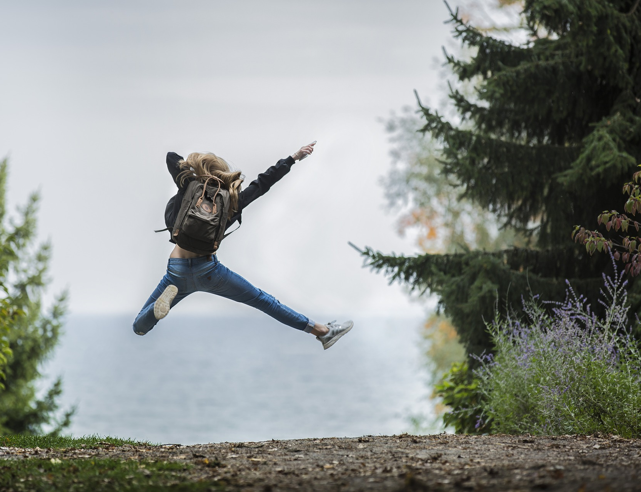
Programma van de avond
Verhalen vertellen
Klasafspraken
Vakken
ZILL – projecten
Opdrachten
Blog
Downloads
Belangrijke data en meer
Contact

Slide 5
Klasafspraken "In onze klas komen we niet om te presteren, wel om bij te leren!“
- klasopstelling
- (school)materiaal
- lockers
- invullen agenda
- afspraken studie
- materiaal

Slide 6
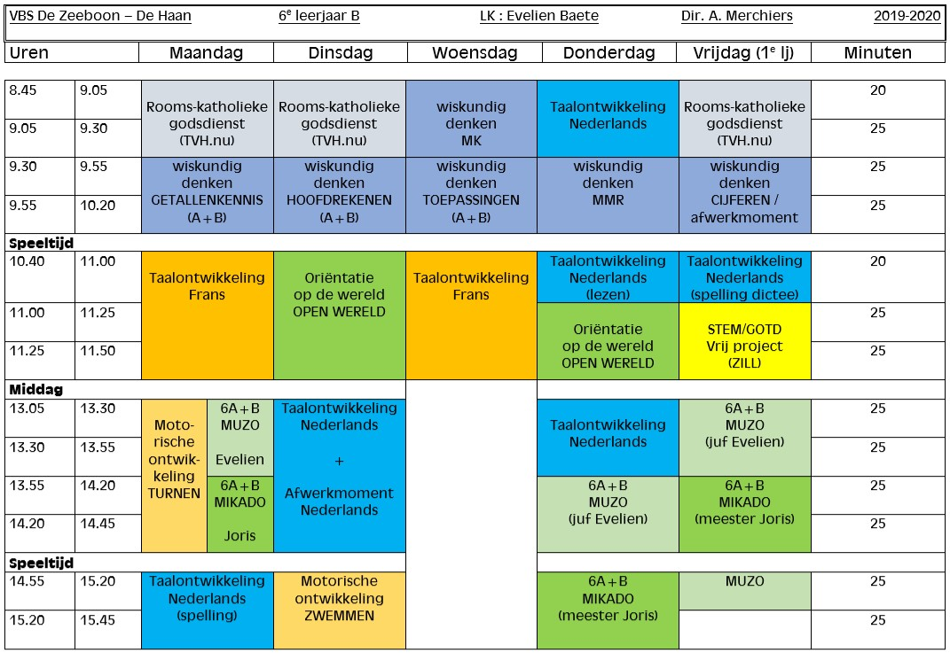
#Vakken
"Learning is a journey, not a destination."

Slide 7
Rooms-katholieke godsdienst
- Tuin van Heden nu (toetsen via computer)
- Vormsel zaterdag 23 mei 2020

Slide 8
Wiskundig denken
ONDERDELEN
- getallenkennis - bewerkingen (hoofdrekenen) - bewerkingen (cijferen) - meten & metend rekenen - meetkunde - toepassingen
METHODE
- Kompas 6e leerjaar - 3-sporenbeleid (kan uitgebreid worden naar 4-sporen)
MATERIALEN
- Werkboeken - Blauwe & groene scheurblok - HUISWERK - Kweetet / Kangoeroewedstrijd / opdrachten via klasblog / rekenraadsels

Slide 9
Donderdag 19 maart 2020
KOALA Koala is een van de vijf edities van de Kangoeroewedstrijd. De Koala-editie bestaat uit het oplossen van 24 leuke reken-, denk- en puzzelvraagjes waarvoor de leerlingen 50 minuten de tijd krijgen. Dit is speciaal voor leerlingen uit het 5e & 6e leerjaar.
WALLABIE
Speciaal voor alle leerlingen uit leerjaar 1 en 2 (A-stroom) van het secundair onderwijs

Slide 10
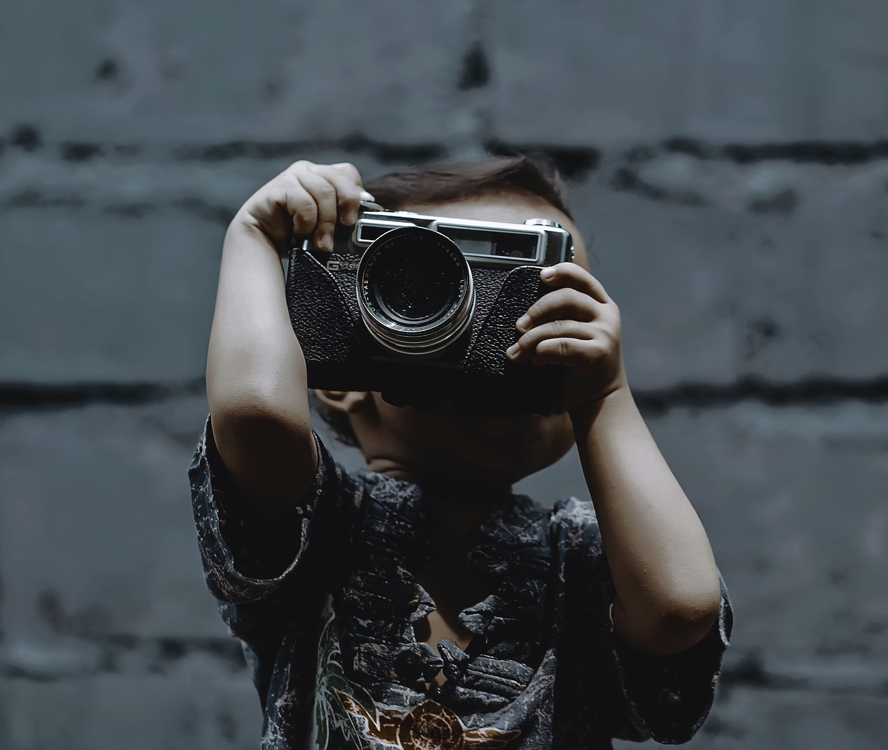
WERO
ONDERDELEN
- Mikado 6: meester Joris (maandag / donderdag / vrijdag) - Open wereld: aanvulling met Zonneland - Eigen projecten (ZILL)
MATERIALEN
- Leerwerkboek Mikado - Eigen projectbundels (open boek taak/toets)
STEM in de kijker
- proeven rond voeding - diverse STEM-activiteiten

Slide 11
Taalontwikkeling Nederlands
- Leesclub: Kinder- en jeugdjury / I like – dislike / boek van de maand / …
- Klassenpost
Dit is een Nederlandstalige schrijfcampagne waarbij leerlingen uit Nederlandstalige scholen (over de grenzen heen) echte, persoonlijk met de hand geschreven brieven schrijft naar een schrijfmaatje op een andere school. Het begint met een voorbereidingsperiode en bestaat tijdens een schooljaar uit 2 schrijfmomenten en 2x een moment waarop brieven worden ontvangen.
- Tijd voor taal accent
- Tijd voor taal spelling – HUISWERK
- Bibliotheekbezoek
- Boeken, boeken, boeken, …

Slide 12
Taalontwikkeling Frans
- Leerwerkboek
- Woordenschat
- Grammaire – werkwoorden !
- Lezen, verstaan, spreken, schrijven, … ?
- Jeugdjournaal RTBF ‘Les Niouzz’
- Extra oefeningen: quizlet (evelien_baete)
- toetsen: woordenschat + na elk contact
- HUISWERK

Slide 13
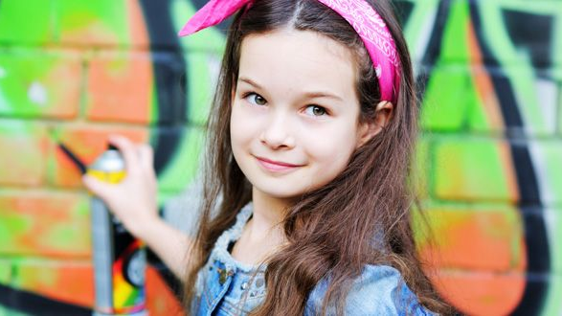
Muzische ontwikkeling
- muzische map
- beeld, drama, muziek, …
- 2019 = Rembrandt-jaar (tentoonstelling)
- klaswissel (maandag, donderdag, vrijdag)
- samen doelen bepalen / MUZO muur
- samen evalueren

Slide 14
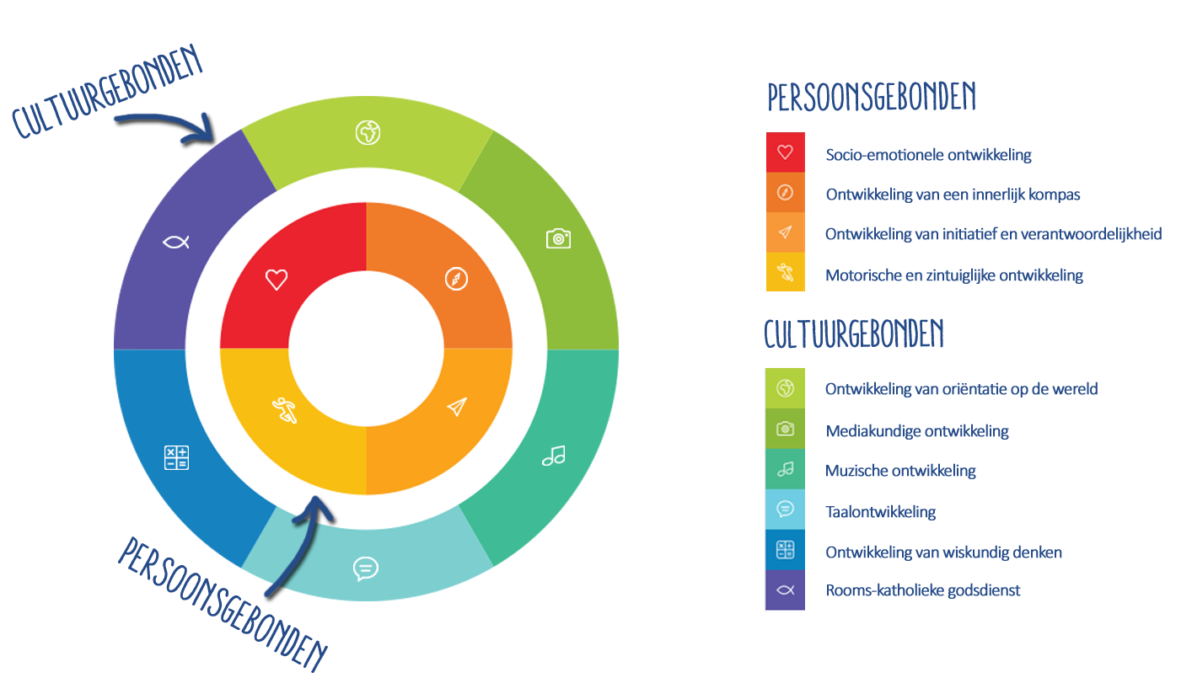
#projecten
- Rembrandt van Rijn - M.E.G.A. - STEM in de kijker - ZILL-activiteiten - GOTD

Slide 15
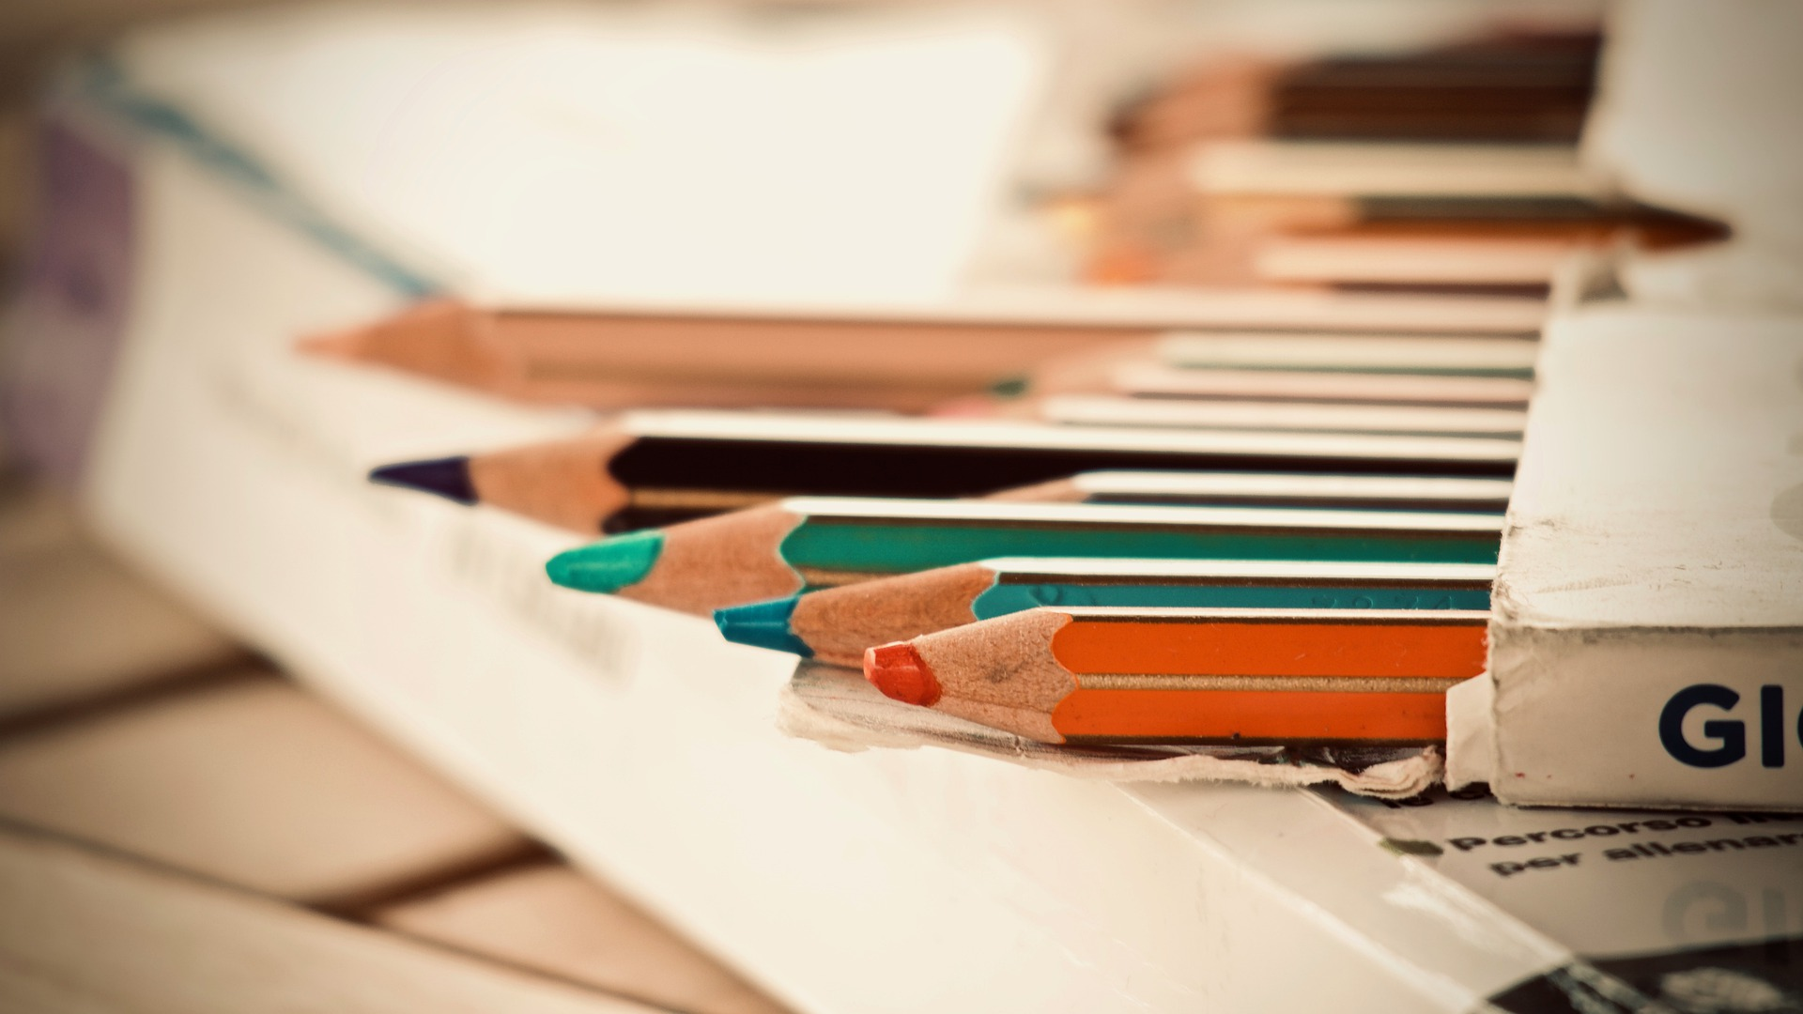
#Opdrachten
Wat, waar, hoe, wanneer, …
(kieskast rekenen)

Slide 16
#Blog
Foto’s, klasnieuws via https://dezeeboon6b.weebly.com/blog

Slide 17
#Downloads
HELP! Ik vind het nieT

Slide 18
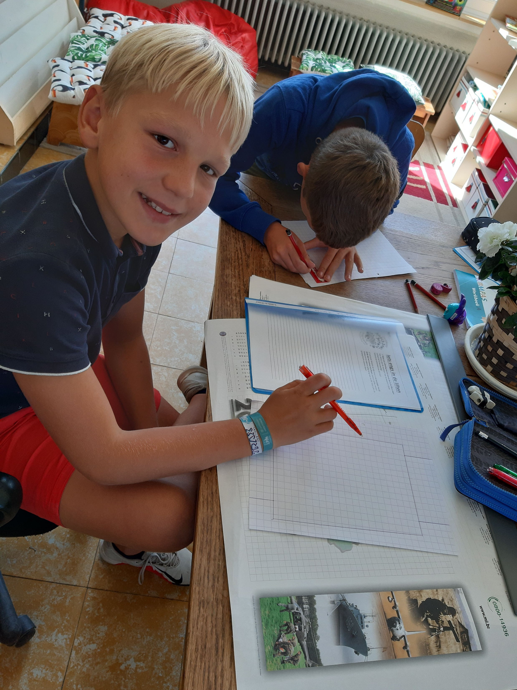
Belangrijke data en meer …
(zie schoolkalender 2019-2020)
04/10 & 04/05 vrije dagen 09/10 & 17/01 pedagogische studiedagen november 2019 project met proeven rond voeding 19-20/12 kerstmusical (4e leerjaar + schoolkoor) januari-maart STEM – projecten & activiteiten mei kinderrechten & Verenigde Naties juni erfgoed & reuzen (reuzenfeesten 2020) maandag 29/06 afscheid 6e leerjaar (avond) dinsdag 30/06 laatste schooldag vanaf maart bezoek secundaire scholen
CLB – onderzoek ? Infomoment overgang naar het secundair ?

Slide 19
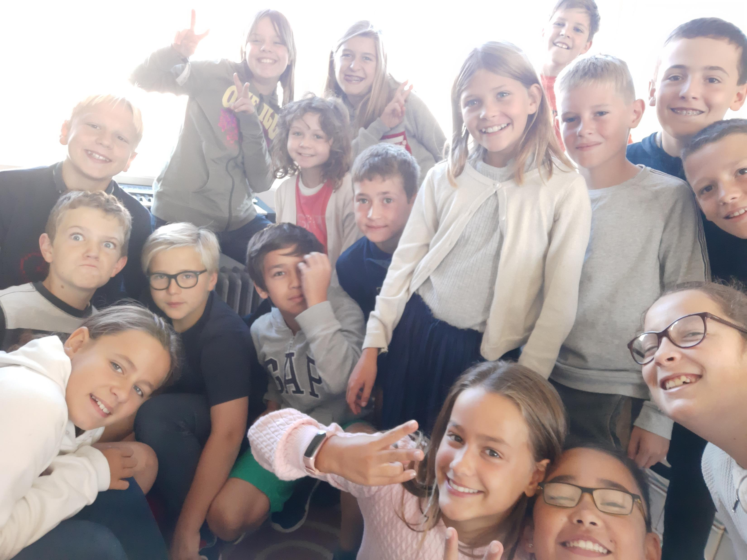
dinsdag = selfiedag !

